Slide 1
第10章
SQL Server 2008
数据库安全技术
1. SQL Server安全机制
2. SQL Server的验证模式
3. SQL Server的登录和角色管理
4. SQL Server数据库用户与角色管理
5. 用户和角色的权限管理

Slide 2
10.1 SQL Server安全机制
数据库的安全性：
保护数据库，以防止因不合法的使用而造成数据的泄密和破坏。
SQL Server安全层次：
SQL Server支持三级安全层次，为数据库设置了三道安全防线。只有满足上一层安全要求后，才能进入下一层。
（1）SQL Server服务器的安全性；
（2）数据库的使用安全性；
（3）数据库对象的操作安全性。
r.wang@sdu.edu.cn

Slide 3
10.1 SQL Server安全机制
1. SQL Server服务器的安全性
SQL Server采用了集成Windows网络安全性的机制
Server的服务器级安全性建立在控制服务器登录账号和密码的基础上
SQL Server采用了标准SQL Server登录和集成Windows登录两种方式
2. 数据库的安全性
SQL Server的数据库都有自己特定的用户和角色，该数据库只能由它的用户或角色访问
r.wang@sdu.edu.cn

Slide 4
10.1 SQL Server安全机制
3.SQL Server 数据库对象的安全性
SQL Server数据库中，即使是合法的数据库用户也不能有超越权限的数据库操作，用户必须在自己的权限范围内进行数据操作，这是核查用户权限的最后一个安全防线
用户要访问SQL Server数据库，必须首先成为SQL Server的合法登录；然后成为特定数据库的合法用户；最后拥有对该数据库中指定对象的访问权限。
r.wang@sdu.edu.cn

Slide 5
10.2 SQL Server的验证模式
  为了实现安全性，用户在SQL Server上获得对任何数据库的访问权限之前，必须登录到SQL Server上，由SQL Server或者Windows对用户进行检验。
  如果验证通过，用户就可以连接到SQL Server上；否则，服务器将拒绝用户登录，从而保证了系统安全。
  验证模式是指系统确认用户的方式。SQL Server和Windows 的安全体系是结合在一起的，因此就产生了两种验证方式：Windows身份验证和SQL Server身份验证。
r.wang@sdu.edu.cn

Slide 6
10.2 SQL Server的验证模式
  Windows身份验证
    SQL Server服务器通过使用Windows的用户安全性来控制用户对SQL服务器的登录访问
    一个合法的Windows用户就是合法的SQL Server登录
  SQL Server身份验证
    SQL Server身份验证方式要求用户必须有SQL Server的专有登录名和密码。
    这个登录账号是独立于操作系统的，由SQL Server系统管理员负责建立和维护
r.wang@sdu.edu.cn

Slide 7
10.2 SQL Server的验证模式
  对应两种身份验证方式，SQL Server服务器提供两种验证模式：
  1）Windows验证模式
    登录SQL Server的用户必须是合法的Windows用户
    该模式适用于单机环境的SQL Server服务器
  2）SQL Server和Windows验证模式
    也称为混合验证模式
    以“Windows身份验证”或“SQL Server身份验证”两种方式验证登录的用户
    该模式适用于包含非Windows用户或网络用户的SQL Server服务器
r.wang@sdu.edu.cn

Slide 8
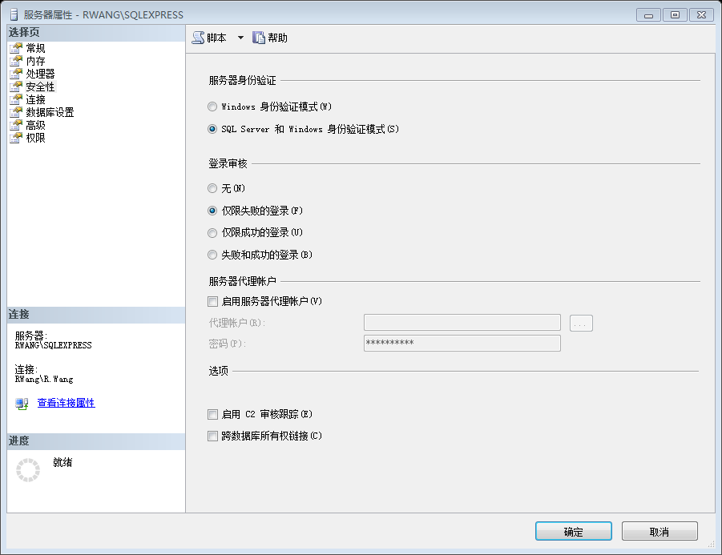
10.2 SQL Server的验证模式
  验证模式的设定
  在SSMS中，右击SQL Server服务器，在弹出的快捷菜单上选择“属性”命令，打开“属性”对话框。
  单击“安全性”标签，打开“安全性”选项卡，如图10-1所示。
  在此选项卡中可以设置验证模式。如果选中“SQL Server 和 Windows(S)”表示选择混合验证模式，如果选中“仅Windows(W)”表示选择Windows验证模式。
  在对话框中设置验证模式后，单击“确定”按钮
图10-1 SQL Server验证模式设置
r.wang@sdu.edu.cn

Slide 9
10.3 SQL Server的登录和角色管理
在SQL Server 2008中，账号有两种：一种是登录服务器的登录账号 (login name)；另一种是使用数据库的用户账号 (user name)
登录账号只是让用户登录到SQL Server中，登录本身并不能让用户访问服务器中的数据库。要访问特定的数据库，还必须具有特定数据库的用户名
用户名在特定的数据库内创建，并关联一个登录名
用户定义的信息存放在服务器上的每个数据库的sysusers表中，用户名有密码同它相关联
通过授权给用户来指定用户可以访问的数据库对象的权限
r.wang@sdu.edu.cn

Slide 10
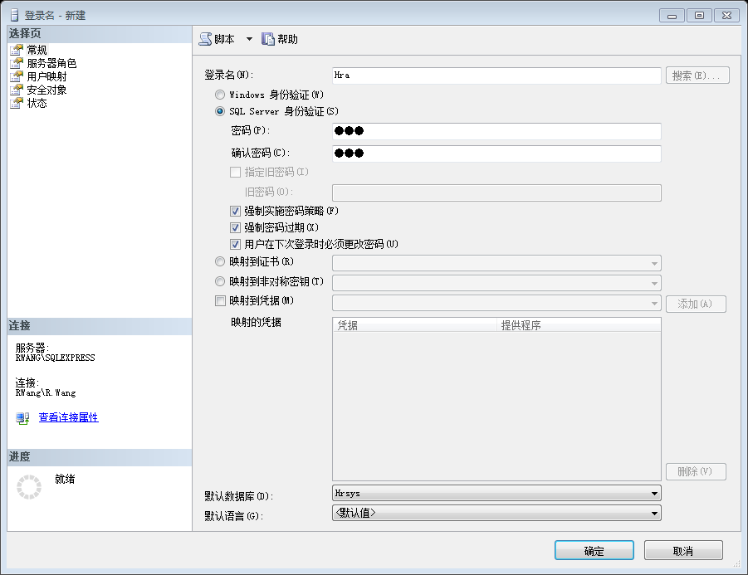
10.3.1 服务器的登录账号
默认创建的登录账号: sa 及 BUILTIN\Users
查看登录名：
选定SQL服务器的【安全性】→【登录名】
创建登录名(1/3)：
(1)【SQL 服务器】
→【安全性】
→【登录名】
→【新建登录名】
图10-2 SQL Server新建登录对话框
r.wang@sdu.edu.cn

Slide 11
10.3.1 服务器的登录账号
创建登录名(2/3)：
(2)确定登录名。如果选择“SQL Server身份验证”，则在“名称”文本框中输入登录名(Hra)，并输入密码；如果选择“Windows身份验证”，单击【登录名】输入框右侧的【搜索】按钮，按系统提示从中选择登录名称。
(3) 在“默认数据库(D)”选项中，从“数据库”列表框中选择该登录账号默认登录的数据库
(4)单击【用户映射】标签，打开【映射到此登录名的用户】选项框内设置此登录名可以访问的数据库。Hrsys数据库前面的复选框处于选中状态，表示该登录账号可以访问Hrsys数据库，如图10-3所示。
(5)单击“服务器角色”标签，打开“服务器角色”选项卡，选择服务器角色的复选框，将新建登录账号添加为服务器角色的成员。
r.wang@sdu.edu.cn

Slide 12
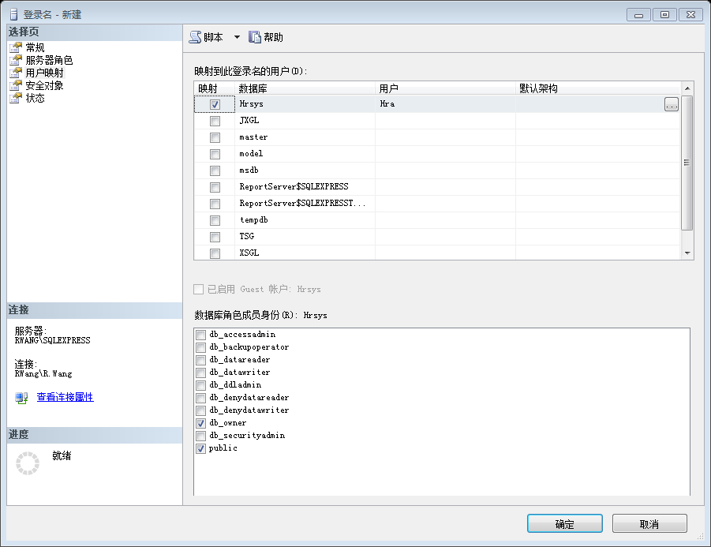
10.3.1 服务器的登录账号
创建登录名(3/3)：
(6)设置完成后，单击“确定”按钮。
图10-3 新建登录属性设置
r.wang@sdu.edu.cn

Slide 13
10.3.1 服务器的登录账号
编辑或删除登录名
使用对象资源管理器修改登录名 ：
【SQL 服务器】→【安全性】→【登录名】
→【选择登录名】→ 【右击鼠标】→ 【属性】
使用对象资源管理器删除登录名：
【SQL 服务器】→【安全性】→【登录名】
→【选择登录名】→ 【右击鼠标】→ 【删除】
r.wang@sdu.edu.cn

Slide 14
10.3.2 服务器角色管理
角色是SQL Server安全管理的一种机制，它代表拥有相同管理权限的安全账户的集合。
对角色进行权限管理就可以实现对属于该角色的所有用户权限的管理。
一个用户可参加多个角色。
SQL Server中有两种角色：
  服务器角色
  数据库角色
r.wang@sdu.edu.cn

Slide 15
10.3.2 服务器角色管理
1. 服务器角色
  根据SQL Server的管理任务，以及这些任务相对的重要性等级来把具有SQL Server管理职能的用户划分成不同的用户组，每一组所具有管理SQL Server的权限已被预定义。
（1）查看服务器角色
使用系统存储过程
sp_helpsrvrole
使用SQL Server Management Studio的图形界面。
打开 【SQL 服务器】 → 【安全性】→【服务器角色】
r.wang@sdu.edu.cn

Slide 16
10.3.2 服务器角色管理
固定服务器角色及具体权限如下：
sysadmin：全称为System Administrators，可以在SQL Server中执行任何活动。
serveradmin：全称为Server Administrators，可以设置服务器范围的配置选项。
setupadmin：全称为Setup Administrators，可以管理连接服务器和启动过程。
securityadmin：全称为Security Administrators，可以管理登录和创建数据库的权限，还可以读取错误日志和更改密码。
processadmin：全称为Process Administrators，可以管理在SQL Server中运行的进程。
dbcreator：全称为Database Creators，可以创建、更改和删除数据库。
diskadmin：全称为Disk Administrators，可以管理磁盘文件。
bulkadmin：全称为Bulk Insert Administrators，可以执行BULK INSERT (大容量插入) 语句。
public：是一个特殊的角色，它包含在每个数据库中，任何登录都属于该角色，不能被删除。
r.wang@sdu.edu.cn

Slide 17
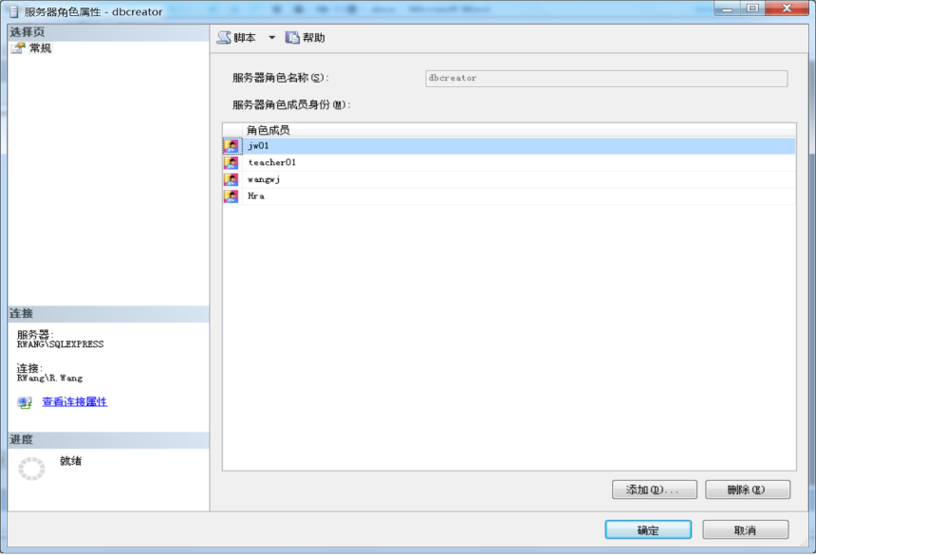
10.3.2 服务器角色管理
（2）添加服务器角色成员（1/2）
例如，将登录名Hra添加为服务器角色dbcreator的成员。。
使用SSMS完成
（1）打开【安全性】
→选择【服务器角色】
→右击【dbcreator】
→弹出【属性】。
图10-4 服务器角色属性属性窗口
r.wang@sdu.edu.cn

Slide 18
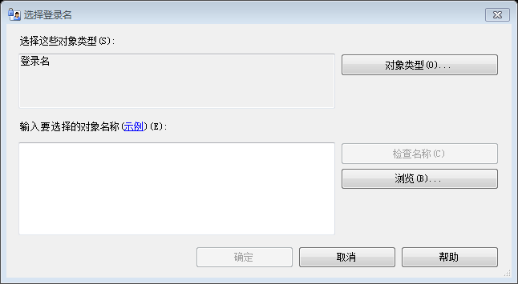
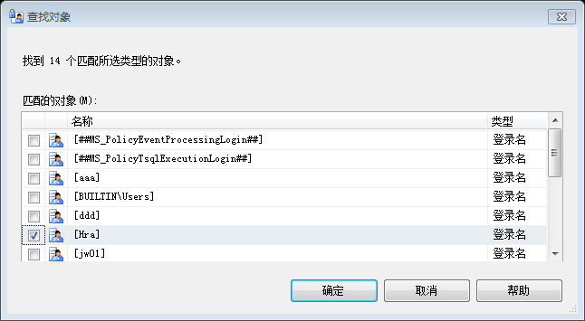
10.3.2 服务器角色管理
（2）添加服务器角色成员（2/2）
（2）单击【添加】按钮，将出现如图10-5所示的【选择登录名】窗口。单击【浏览】按钮，在弹出如图10-6所示的【查找对象】窗口中，选择Hra登录名，单击【确定】按钮，返回【选择登录名】窗口。
（3）在【选择登录名】窗口中单击【确定】按钮，返回【服务器角色属性】窗口，单击【确定】按钮完成服务器角色成员的添加。
图10-5 选择登录窗口
图10-6 查找对象窗口
r.wang@sdu.edu.cn

Slide 19
10.4 SQL Server数据库用户与角色管理
用户是具有合法身份的数据库使用者。
一个数据库用户必须和一个合法的SQL Server登录相关联，一个登录账号可以映射到多个数据库用户账号。
1. 查看数据库用户
(1)使用对象资源管理器查看用户
单击【Hrsys】→ 【安全性】→【用户】，即出现合法用户列表
(2)使用T-SQL语句查看用户
USE Hrsys
SELECT * FROM sysusers
r.wang@sdu.edu.cn

Slide 20
10.4 SQL Server数据库用户与角色管理
2. 创建数据库用户
单独创建数据库用户，并将其关联到指定的登录：
（1）SSMS的资源管理器中，选定Hrsys数据库，展开【安全性】文件夹，右击【用户】选项，在弹出的快捷菜单中选择“新建数据库用户”命令，打开如图10-7所示的新建用户对话框；
（2）在“用户名”框输入用户名；单击“登录名”下拉列表框右端的“…”按钮，选择登录账号。然后在“数据库角色成员”列表框中选择新建用户应该属于的数据库角色。
（3）设置完成后，单击“确定”按钮，即在Hrsys数据库中创建一个新的用户账号hrsa
r.wang@sdu.edu.cn

Slide 21
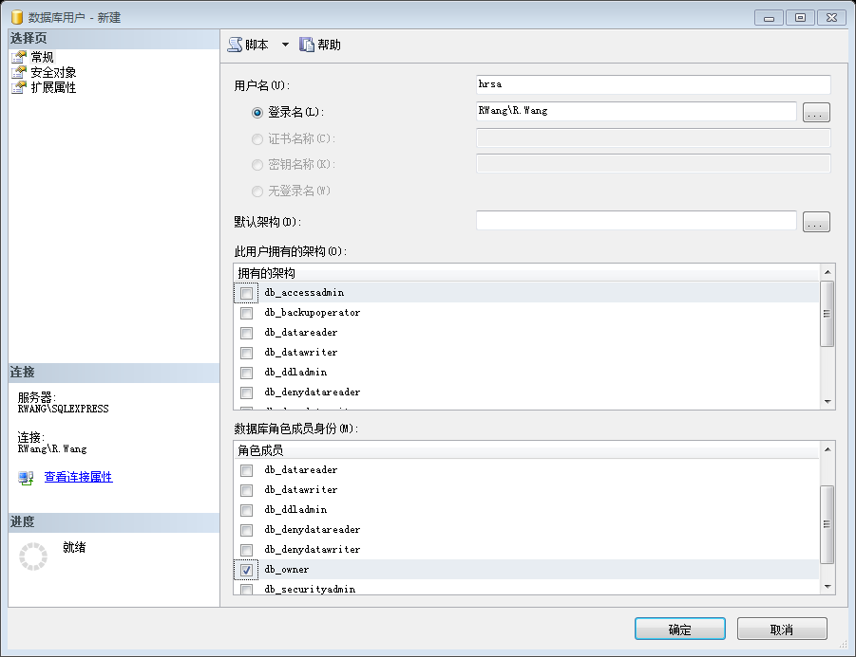
10.3.3 用户管理
图10-7 新建数据库用户对话框
r.wang@sdu.edu.cn

Slide 22
10.4 SQL Server数据库用户与角色管理
删除数据库用户
如果要删除一个用户账号，则只要从【用户】文件夹中选择要删除的用户，然后按 Del 键，或右击并执行“删除”命令即可。
r.wang@sdu.edu.cn

Slide 23
10.4.2 数据库角色
数据库角色
数据库的角色应用于单个数据库，分为数据库角色和应用程序角色两类。
数据库角色：对数据库具有相同访问权限的用户账户的集合。
应用程序角色：用来控制应用程序存取数据库的，本身并不包含任何成员
数据库角色对应于单个数据库。数据库的角色包括：
固定数据库角色:
是指SQL Server为每个数据库提供的固定角色。
用户定义的数据库角色:
SQL Server允许用户自己定义数据库角色。
r.wang@sdu.edu.cn

Slide 24
10.4.2 数据库角色
（1）固定数据库角色
固定数据库角色所具有的管理、访问数据库权限已被SQL Server预先定义，并且SQL Server管理者不能对其所具有的权限进行任何修改。在数据库创建时，系统默认创建十个固定的标准角色。
查看默认的固定角色操作：
选定某一个数据库→展开【安全性】→【角色】→【数据库角色】
r.wang@sdu.edu.cn

Slide 25
10.4.2 数据库角色
（1）固定数据库角色
public：最基本的数据库角色，所有用户的角色。
db_owner：在数据库中有全部权限。
db_accessadmin：可以添加或删除用户ID。
db_securityadmin：可以管理全部权限、对象使用权、角色和角色成员资格。
db_ddladmin：可以发出ALL DDL，但不能发出GRANT (授权)、REVOKE或 DENY 语句。
db_backupoperator：可以发出DBCC、CHECKPOINT和BACKUP语句。
db_datareader：可以选择数据库内任何用户表中的所有数据。
db_datawriter：可以更改数据库内任何用户表中的所有数据。
db_denydatareader：不能选择数据库内任何用户表中的任何数据。
db_denydatawriter：不能更改数据库内任何用户表中的任何数据。
r.wang@sdu.edu.cn

Slide 26
10.4.2 数据库角色
（2）用户定义的数据库角色
要为某些数据库用户设置相同的权限，但是这些权限不等同于预定义的固定数据库角色所具有的权限时，就可以定义新的数据库角色来满足这一要求。
建立一个数据库角色的操作（1/2）：
（1）在对象资源管理器中打开Hrsys数据库中的【安全性】|【角色】，右击【数据库角色】，并在弹出的菜单中选择【新建数据库角色】命令，出现如图10-8所示的【数据库角色-新建】窗口。
（2）输入新建数据库角色的名称Hrsys_role。
r.wang@sdu.edu.cn

Slide 27
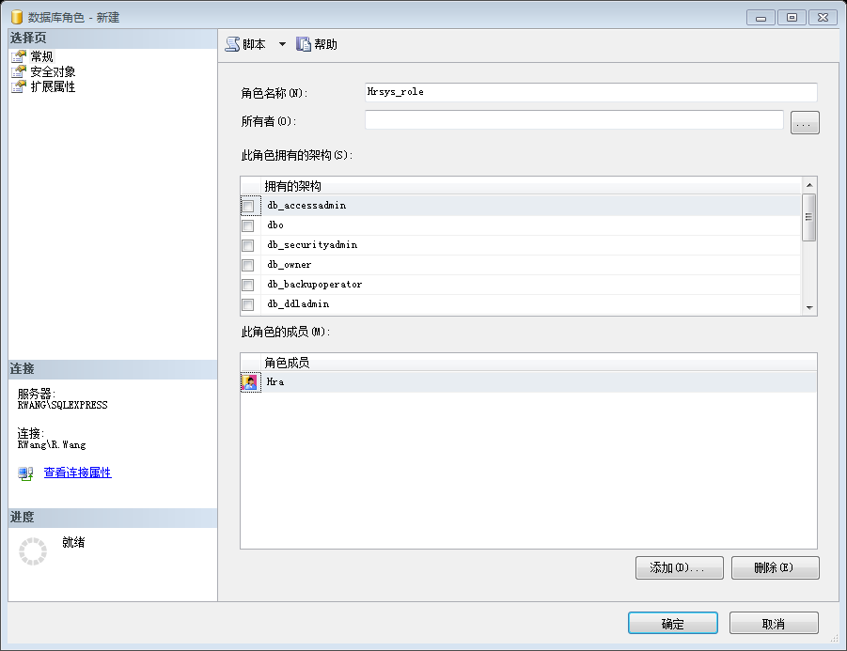
10.4.2 数据库角色
建立一个数据库角色的操作（2/2）：
（3）在图10-8所示的窗口中，在【此角色的成员】选项卡上可为新创建的数据库角色添加成员。
（4）选择【安全对象】，可以为数据库角色设置所能访问的对象以及设定对相应对象拥有的权限。
（5）设置完成后，单击“确定”按钮即可创建新角色。
图10-7 新建数据库角色对话框
r.wang@sdu.edu.cn

Slide 28
10.4.2 数据库角色
2. 应用程序角色
应用程序角色是一种特殊的角色，与标准角色相比，具有以下特点：
(1) 应用程序角色不包含成员。当通过特定的应用程序为用户连接激活应用程序角色时，将获得该应用程序角色的权限。用户之所以与应用程序角色关联，是由于用户能够运行激活该角色的应用程序，而不是因为他是角色成员。
(2) 默认情况下，应用程序角色是非活动的，需要用存储过程激活。
sp_setapprole role, password
• role为应用程序角色名；
• password为密码。
(3) 应用程序角色激活后，将覆盖用户在当前数据库中的其他标准权限。
r.wang@sdu.edu.cn

Slide 29
10.5 用户和角色的权限管理
SQL Server的合法用户不一定具有数据库的使用权，只有经过特定授权的用户才具有数据库数据的存取权限。SQL Server通过使用权限来确保数据库的安全性。
权限的种类
  SQL Server 有两类权限：
  对象权限
  语句权限
r.wang@sdu.edu.cn

Slide 30
10.5.1 SQL Server权限种类
对象权限
对象权限由数据库对象拥有者授予、废除或撤销，决定了能对表、视图、存储过程等数据库对象执行哪些操作。
表10-1对象权限适用的对象和语句
数据库对象 | 操作权限
表 | SELECT UPDATE INSERT DELETE REFERENCE
视图 | SELECT UPDATE INSERT DELETE
列 | SELECT UPDATE
存储过程 | EXECUTE
r.wang@sdu.edu.cn

Slide 31
10.5.1 SQL Server权限种类
语句权限
语句权限主要指用户是否具有权限来执行某一语句。
语句权限针对数据库设置，只能由sa或dbo授予、废除或撤消
表10-2 语句权限适用的语句和权限说明
Transact-SQL | 权限说明
CREATE DATABASE | 创建数据库
CREATE DEFAULT | 创建默认
CREATE PROCEDURE | 创建存储过程
CREATE RULE | 创建规则
CREATE TABLE | 创建表
CREATE VIEW | 创建视图
BACKUP DATABASE | 备份数据库
BACKUP LOG | 备份日志文件
r.wang@sdu.edu.cn

Slide 32
10.5.1 SQL Server权限种类
权限管理
权限管理包括三部分：
授权（GRANT）：授予某些用户对象权限或语句权限。
回收权限（REVOKE）：收回之前授予或已经拒绝的权限。
拒绝权限（DENY）：拒绝某些用户或者角色使用某些权限。
无论是对象权限还是语句权限，都可以使用Transact-SQL的DCL或SQL Server Management Studio来管理。
r.wang@sdu.edu.cn

Slide 33
10.5.2 T-SQL中的权限操作
使用T-SQL语句进行权限管理
（1）授予权限（GRANT）
基本语法格式为：
GRANT {ALL [PRIVILEDGES]}|<权限列表> [ON <对象>] TO <用户或角色列表>
[WITH GRANT OPTION]
•ALL PRIVILEGES表示所有权限，但不同数据库对象包含的权限有所差别
•<权限列表>表示前面介绍的对象权限或语句权限。
•接受权限的用户可以是一个或多个具体用户，也可以是全体用户(PUBLIC)
•如果指定了WITH GRANT OPTION子句，则获得某种权限的用户还可以把这种权限再授予别的用户。若没有指定，则不能转授该权限。
r.wang@sdu.edu.cn

Slide 34
10.5.2 T-SQL中的权限操作
【例10-1】把部门表Department中部门代码的修改权限授给用户Hra。
GRANT UPDATE（Dep_Id） ON Department TO Hra
【例10-2】把对员工表Employee和工资表Salary的查询权限授予所有用户。
GRANT SELECT ON Employee, Salary TO PUBLIC
【例10-3】把对员工表Employee的查询和修改权限授给用户Hra，并且该用户还可以把这些权限转授给其他用户。
GRANT SELECT, UPDATE ON TABLE Employee TO Hra WITH GRANT OPTION
r.wang@sdu.edu.cn

Slide 35
10.5.2 T-SQL中的权限操作
（2）回收权限（REVOKE）
基本语法格式为：
REVOKE [GRANT OPTION FOR]<权限列表>[ON 对象>]
{FROM|TO} <用户名或角色列表> [CASCADE]
GRANT OPTION FOR表示将撤销授予指定权限的能力，CASCADE表示当前正在撤消的权限也将从其他被该主体授权的主体中撤销，两者必须连用
【例10-4】把用户Hra修改部门表Department中部门代码的权限收回。
REVOKE UPDATE（Dep_Id） ON Department FROM Hra
【例10-5】把用户Hra修改员工表Employee的权限及转授的权限收回。
REVOKE GRANT OPTION FOR UPDATE ON Employee FROM Hra CASCADE
r.wang@sdu.edu.cn

Slide 36
10.5.2 T-SQL中的权限操作
（3）拒绝权限（DENY）
基本语法格式为：
DENY <权限列表> [ON <对象名>] TO <用户或角色列表>
【例10-6】拒绝用户Hra创建表的权限。
DENY CREATE TABLE TO Hra
【例10-7】拒绝角色Hrsys_role修改员工表Employee的权限。
DENY UPDATE ON Employee TO Hrsys_role
r.wang@sdu.edu.cn

Slide 37
10.5.3 利用SSMS进行权限管理
  在SSMS中实现权限管理可以通过两种方法实现：
  方式一：通过对象来管理权限。
  如果要一次为多个用户(角色)授予、撤销和拒绝对某一个数据库对象的权限时，应采用通过对象管理的方法实现
  方式二：通过用户或角色来管理权限。
  如果要为一个用户或角色同时授予、撤销或者拒绝多个数据库对象的使用权限，则可以通过用户或角色的方法进行
r.wang@sdu.edu.cn

Slide 38
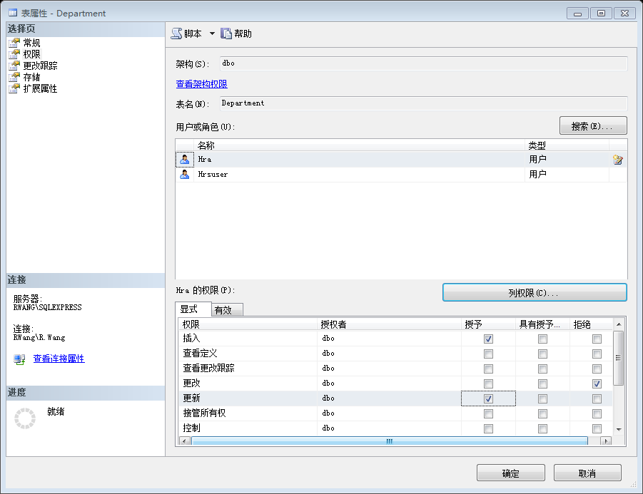
10.3.5 访问权限管理
  （1）通过“对象”来管理用户权限。
①展开【SQL服务器】|【数据库】|【Hrsys】|【表】，右击Employee表。
②在弹出的菜单中，选择【属性】命令，在随后出现的窗口中单击【权限】，如图10-8所示。
③在【用户或角色】选择框点击【搜索】按钮指定用户或角色；在权限设定框内设定具体权限；点击【列权限】可对表的具体的列设定权限
完成后单击“确定”按钮
图10-8 表属性窗口
r.wang@sdu.edu.cn

Slide 39
10.3.5 访问权限管理
（2）通过“用户”或“角色”来管理对数据库对象的权限。
(1) 展开【SQL服务器】|【数据库】|【Hrsys】|【安全性】|【角色】，右击具体角色Hrsys_role。
(2) 在弹出的菜单中，选择【属性】命令，在随后出现的窗口中单击【安全对象】，如图10-9所示。在【安全对象】选择框点击【搜索】按钮指定当前角色要管理权限的表、视图、存储过程等数据库对象；在权限设定框内为每一个具体的数据库对象设定具体权限；单击【列权限】可对表的具体的列设定权限。
(3) 完成后单击“确定”按钮。
r.wang@sdu.edu.cn

Slide 40
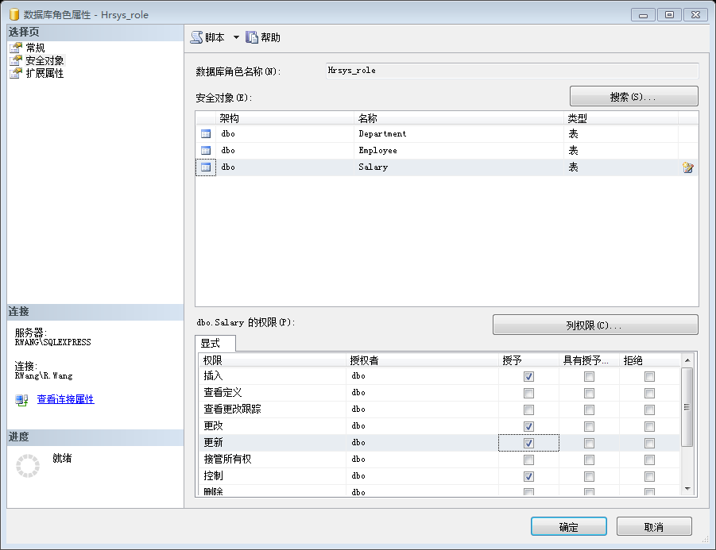
10.3.5 访问权限管理
（2）通过“用户”或“角色”来管理对数据库对象的权限。
图10-9 数据库角色属性窗口
r.wang@sdu.edu.cn

Slide 41
10.4 本章小结
数据库的安全性是指保护数据库，防止因用户非法使用数据库造成数据的泄露、更改或破坏。系统的安全保护措施是否有效是数据库系统的主要技术指标之一。
保护数据库安全是 DBA 最重要的职责之一，主要任务包括：防止对数据进行未授权的存取、防止未经授权的用户删除和修改数据和采用审核技术监视用户存取数据。
数据库系统常用的安全性控制方法包括用户标识与鉴别、存取控制、视图、审计和数据加密等。
SQL Server的安全管理机制主要包括登录管理、数据库用户管理、角色管理和权限管理等。
r.wang@sdu.edu.cn

Slide 42

第10章 结束
谢 谢!
r.wang@sdu.edu.cn

